Slide 1
第 五 章
质 谱 分 析

Slide 2
第一节 质谱法的基本原理
一、基本原理
质谱仪是利用电磁学原理，使带电的样品离子按质荷比进行分离的装置。离子电离后经加速进入磁场中，其动能与加速电压及电荷 z 有关，即
z e U = 1/2 m ν²
其中z为电荷数，e为元电荷（e=1.60×10⁻¹⁹C），U为加速电压，m为离子的质量， ν为离子被加速后的运动速度。

Slide 3
具有速度 ν 的带电粒子进入质谱分析器的电磁场中，根据所选择的分离方式，最终实现各种离子按m/z 进行分离。

Slide 4
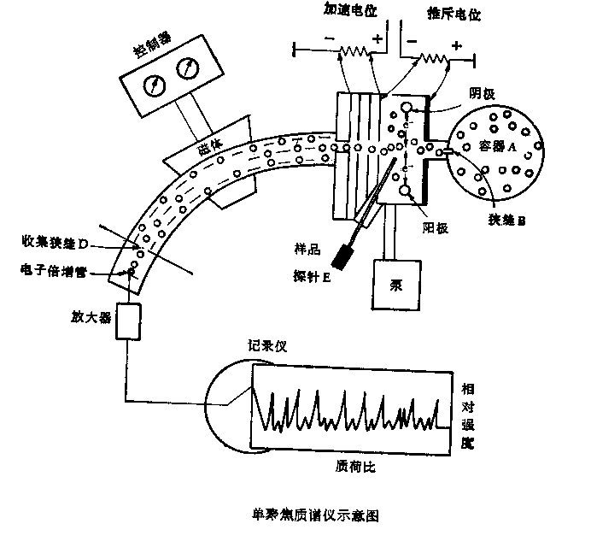
三、质谱仪示意图

Slide 5
第二节 质 谱 图
质谱法的主要应用是鉴定复杂分子并阐述其结构，确定元素的同位素及分布等。
质谱的表示方法有（1）质谱图
（2）质谱表

Slide 6
1、质谱图
（1）横坐标：质荷比（m/z）
由于大多数碎片只带单位电荷，
因此， m/z等于碎片的质量。
（2）纵坐标：相对丰度
以丰度最大的碎片的丰度为100%，每
一条直线代表某一质荷比的碎片的相对
丰度。

Slide 7
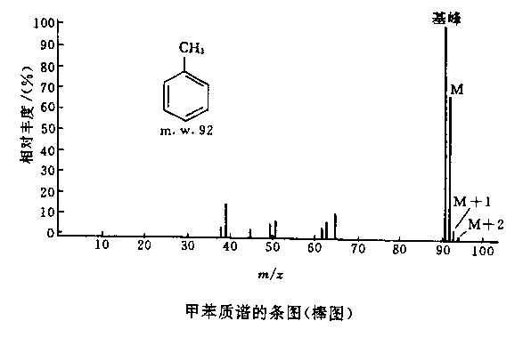

Slide 8
2、 质谱表
是用表格形式表示的质谱数据。质谱表中有两项即质荷比和相对强度。
（1） 从质谱图上可以直观地观察整个分子的质谱全貌，
（2）从质谱表则可以准确地给出精确的m/z值及相对强度值，有助于进一步分析。

Slide 9
3、峰的类型
（1）分子离子峰
（2）基峰
丰度为100的峰为基峰。

Slide 10
（3）同位素峰
质谱图中在分子离子的右边还有质荷比大于分子离子，丰度较小的峰M+1、M+2等，这是由于由同位素存在引起的叫做同位素峰。
（4）亚稳离子
有些质谱会偶然出现一些离子峰，它比通常的离子峰的宽度稍大，相对强度较低，而且往往不是在质荷比为整数的地方。这些离子称为亚稳离子。

Slide 11
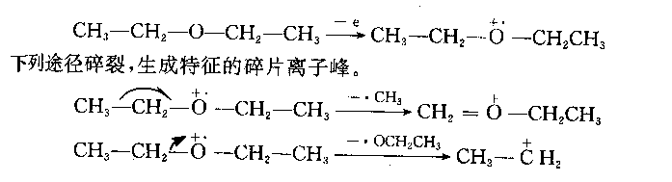
第三节 有机质谱中裂解反应机理
一、分子电离与离子裂解的基本原理
1、分子离子的电荷——自由基定域的假说

Slide 12
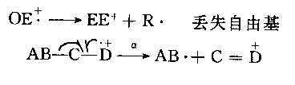
2、基本的质谱碎裂机制
（1）α-断裂

Slide 13
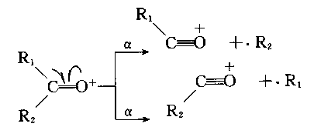
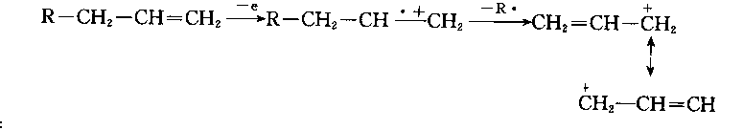
酮
烯烃

Slide 14
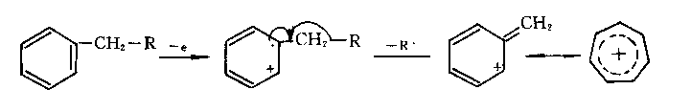
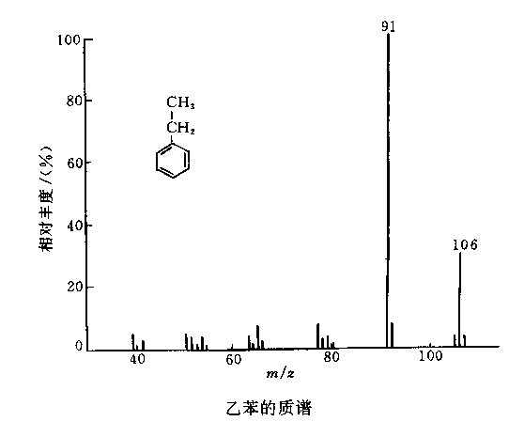
芳烃

Slide 15

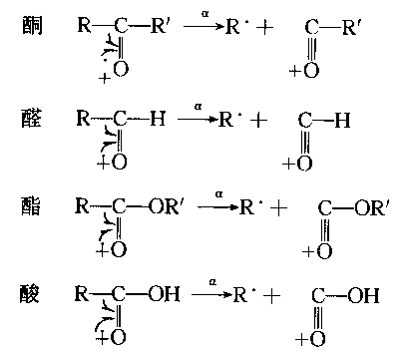

Slide 16
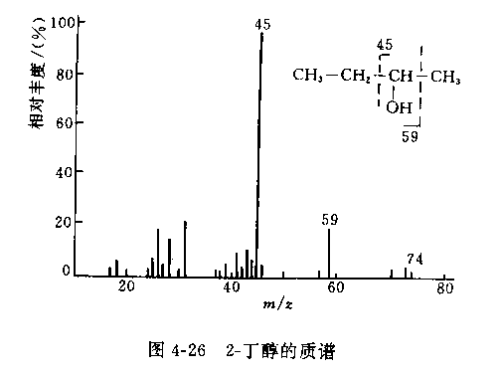

Slide 17
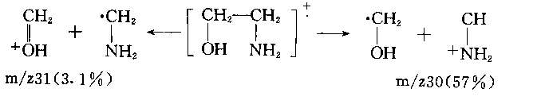

Slide 18
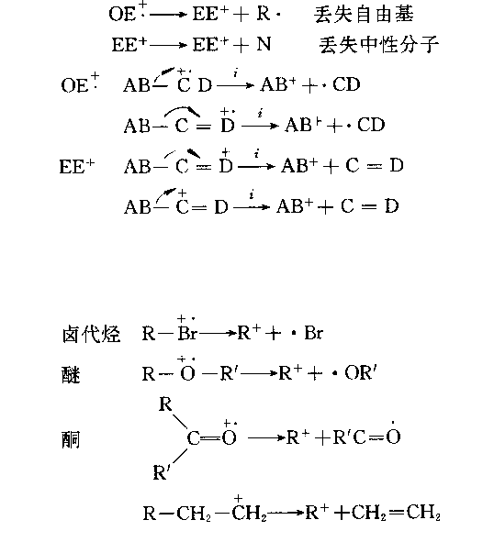
（2）i-诱导断裂

Slide 20
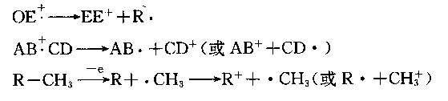
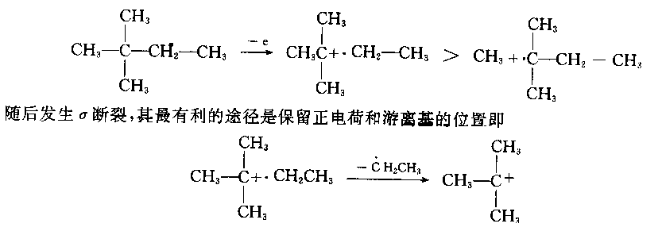
（3）σ-断裂

Slide 21
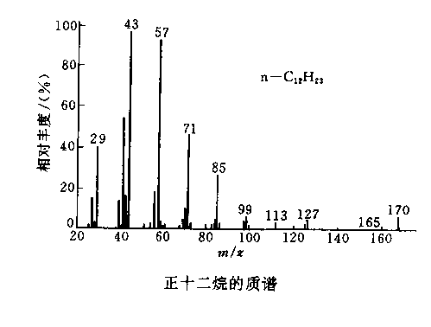

Slide 22
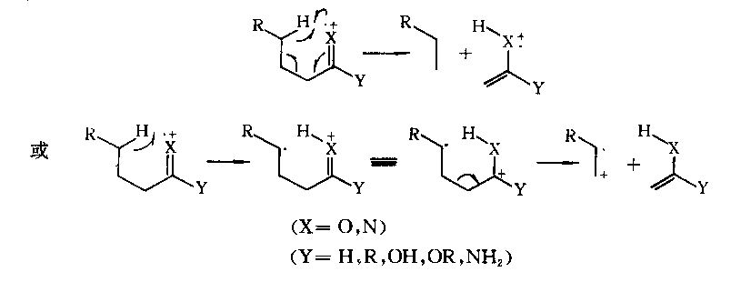
（4）氢重排（γ-H）
① 麦氏（Mclafferty）重排
凡是在化合物中有不饱和基团及γ-H，都能发生麦氏重排。

Slide 23
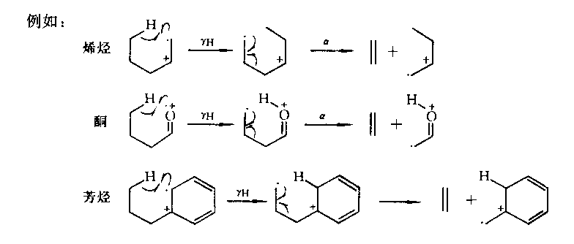

Slide 24
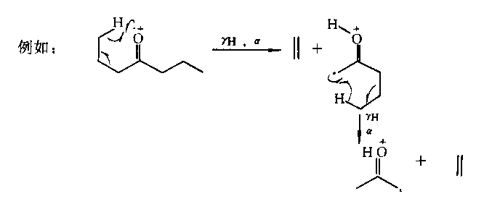
产物离子如果继续满足麦氏重排结构要求,还可能发生联串重排。

Slide 25
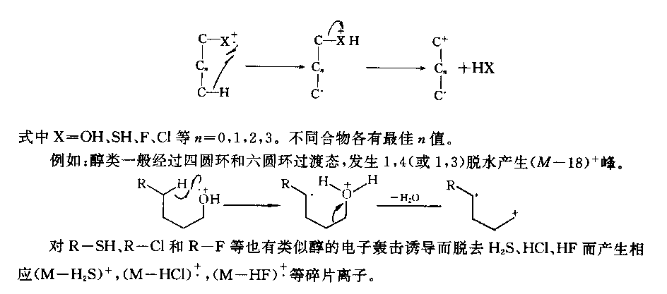
② 氢重排到饱和的杂原子上并伴随邻键断裂
如：醇、硫醇、卤代烃等。

Slide 26
③ 双氢重排（又称麦氏+1重排）
先由自由基中心发生重排，然后正电荷中心引发重排。
双氢重排是酯和具有类似官能团化合物的特征分解反应。这种重排提供：酯、硫酯、酰胺、和磷酸酯的特征峰。

Slide 27
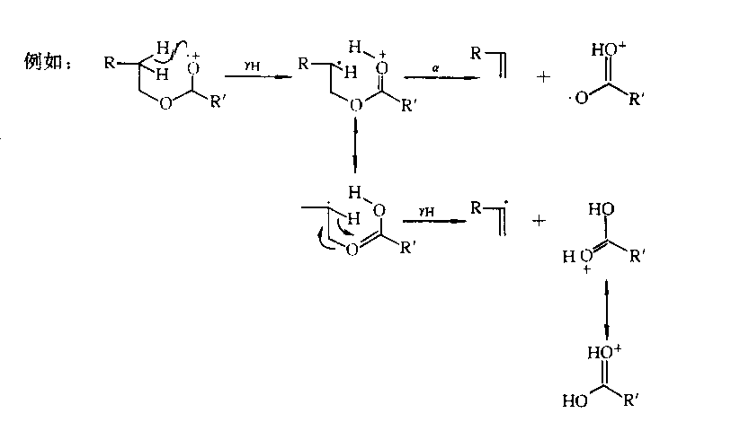

Slide 28
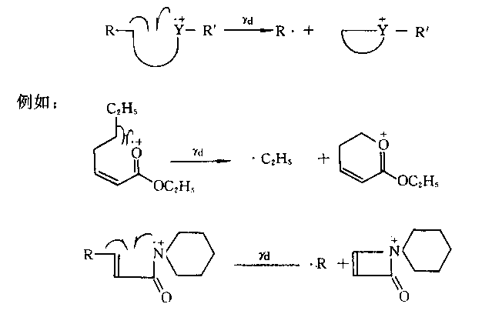
（5）置换反应（ γd过程）

Slide 29
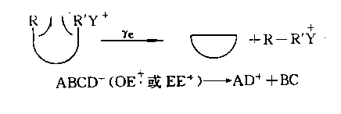
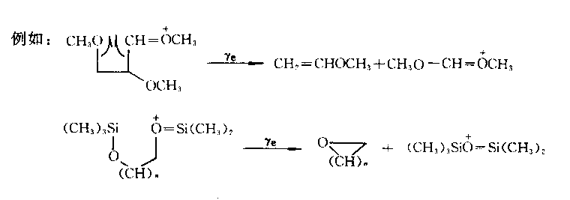
（6）消除反应（γe过程）

Slide 30
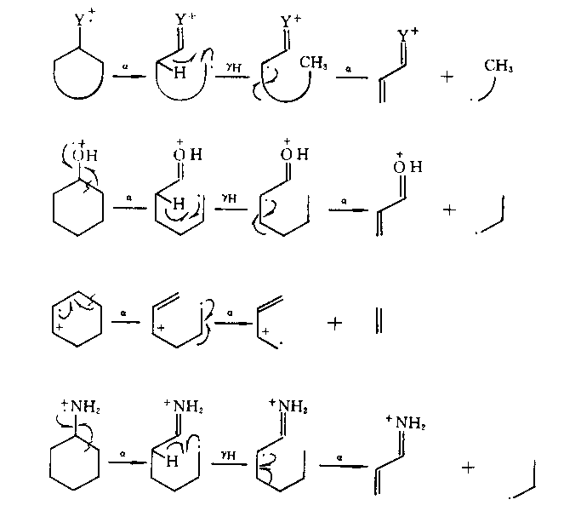
更复杂的断裂过程

Slide 31
第四节 影响裂解反应方向的因素
一、反应产物的稳定性
1、生成稳定的正离子
（1）生成稳定的卓翁离子发生α断裂
（2）生成稳定的碳正离子

Slide 32
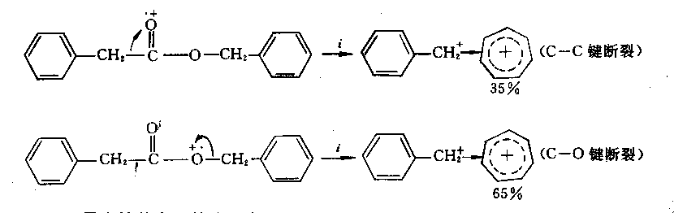
2、键的稳定性
当产物离子有相近的稳定性时，键的稳定性成为决定裂解的方向的重要因素。

Slide 33
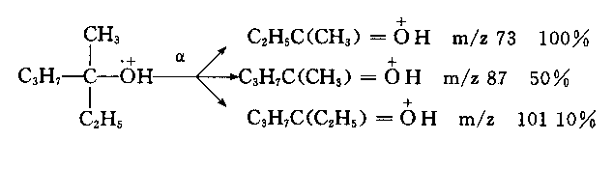
3、最大烷基自由基的丢失。

Slide 34
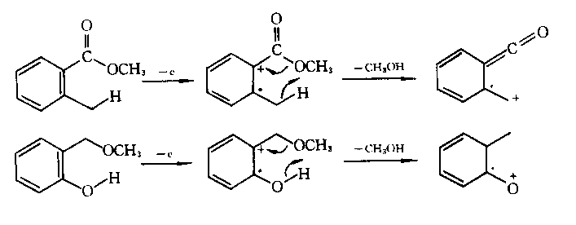
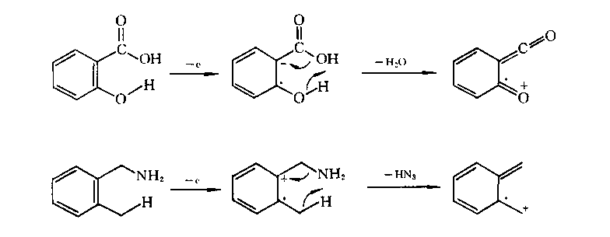
4、空间因素

Slide 35
第五节 各类有机化合物的质谱裂解反应
一、烷烃
烷烃的裂解途径主要是σ-断裂 。
1、直链烷烃
（1） 分子离子峰较低。
（2） 系列碎片峰
m/z: 29、43、57、71、85、99、103……。
质量相差：14（CH₂）。

Slide 36
（3）这系列的碎片离子的相对强度随着质荷比的减少而增加的。
（4）还有一系列的碎片离子，来自碳正离子的裂分。m/z：27、41、55、……。
2、支链烷烃
支链烷烃在分支处断裂，形成最稳定的碳正离子，并优先失去较大的烷基。

Slide 38
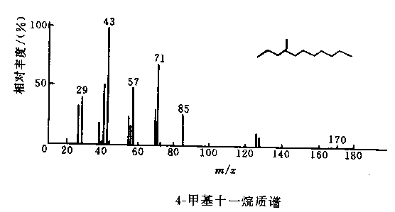

Slide 39
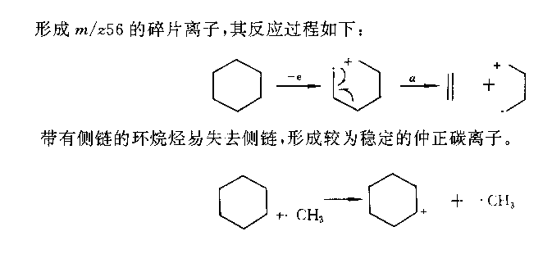
3、环烷烃
m/z 56
m/z 83

Slide 40
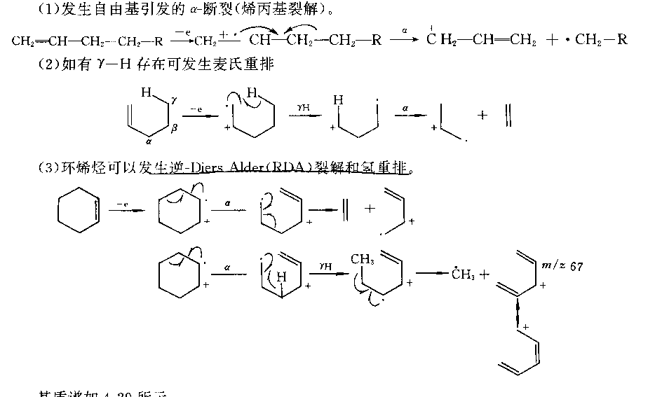
二、烯烃

Slide 41
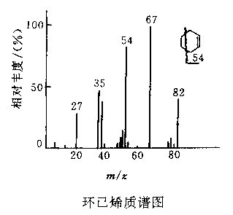

Slide 42
三、芳香烃
1、特点：分子中的苯环使分子离子稳定，所以分
子离子峰强度很大。
2、裂解方式：
（1）苄基裂解
(2) 特征系列离子
m/z：39、51、65、77、91、105、…… 。

Slide 43
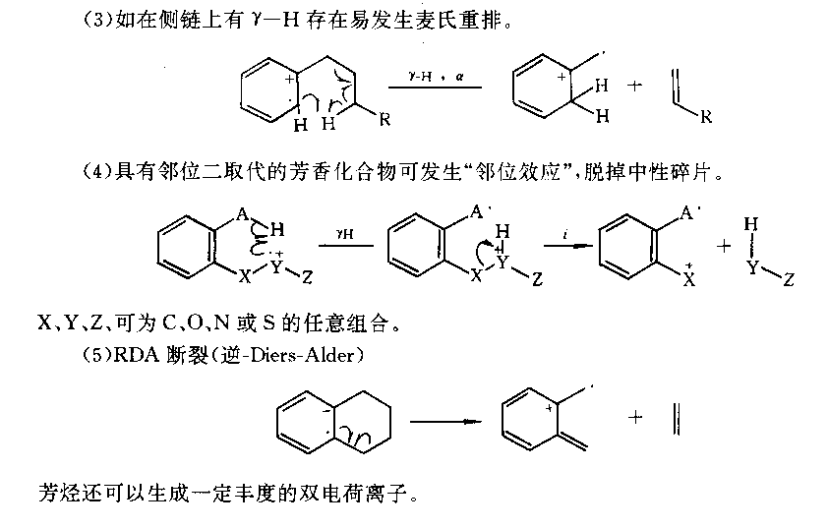
（3）麦氏重排

Slide 45
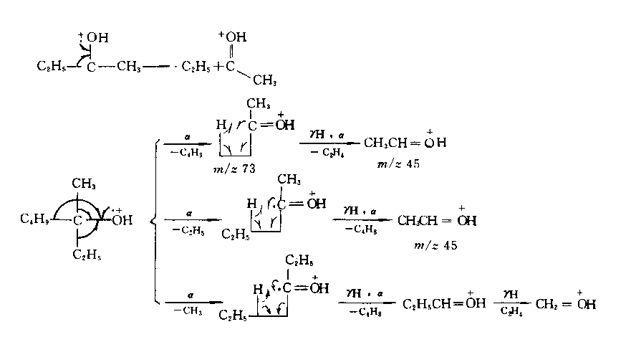
四、醇

Slide 46
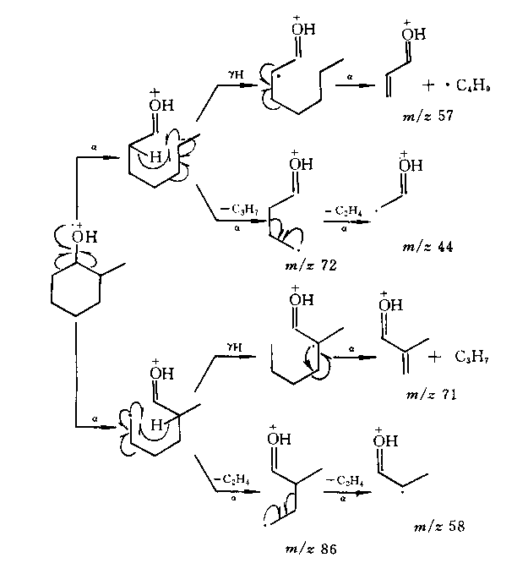

Slide 48
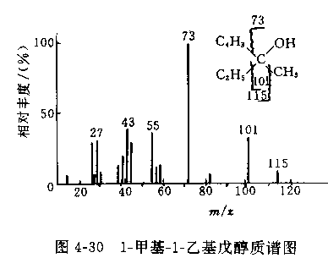

Slide 49
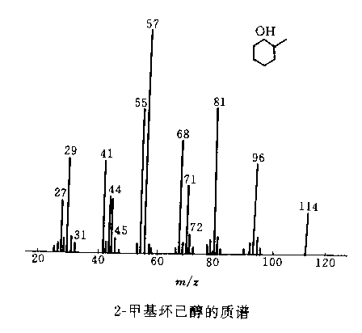

Slide 50
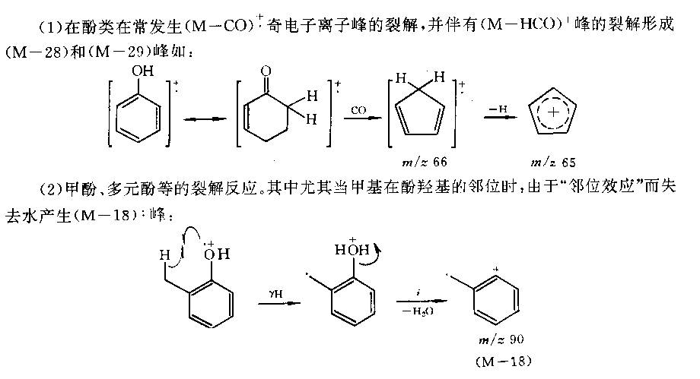
五、酚

Slide 51
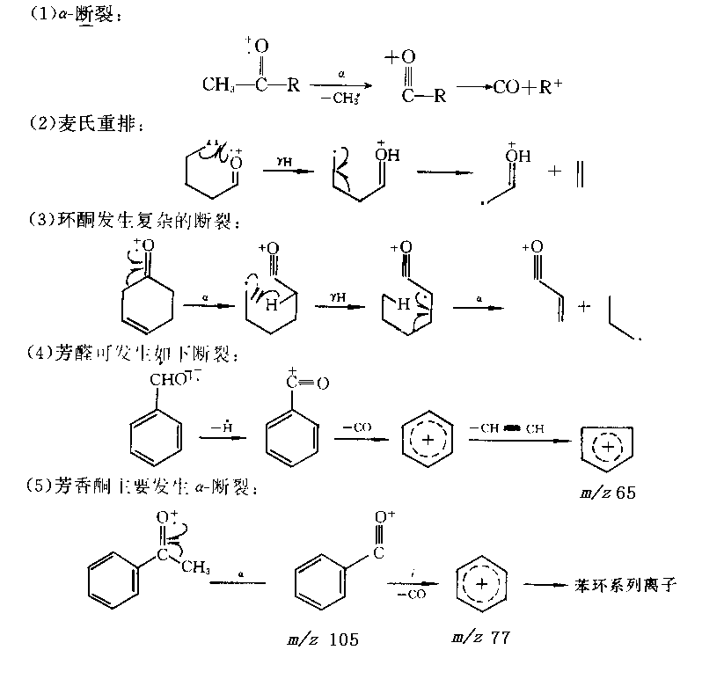
六、醛酮

Slide 53
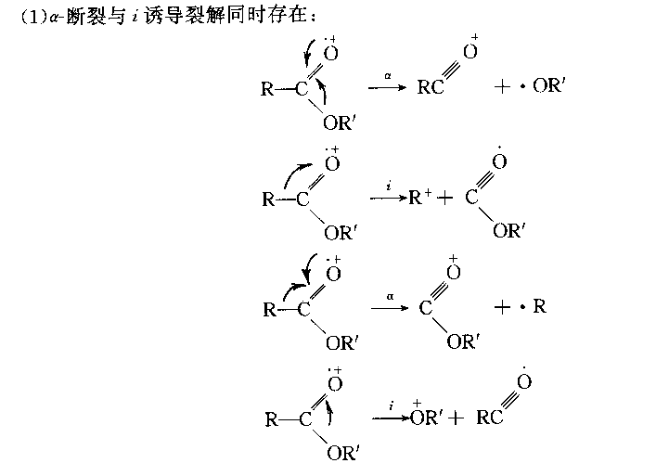
七、羧酸及羧酸酯

Slide 54
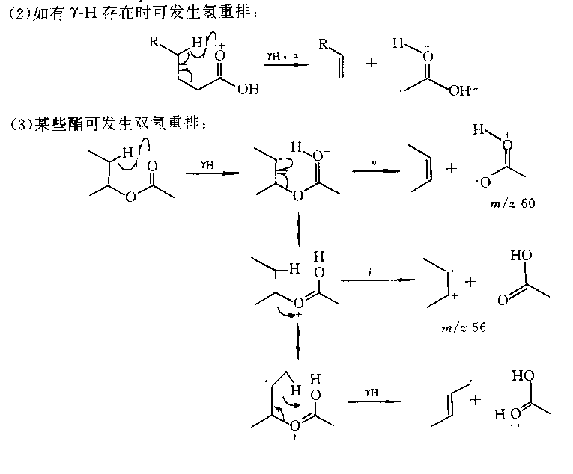

Slide 55
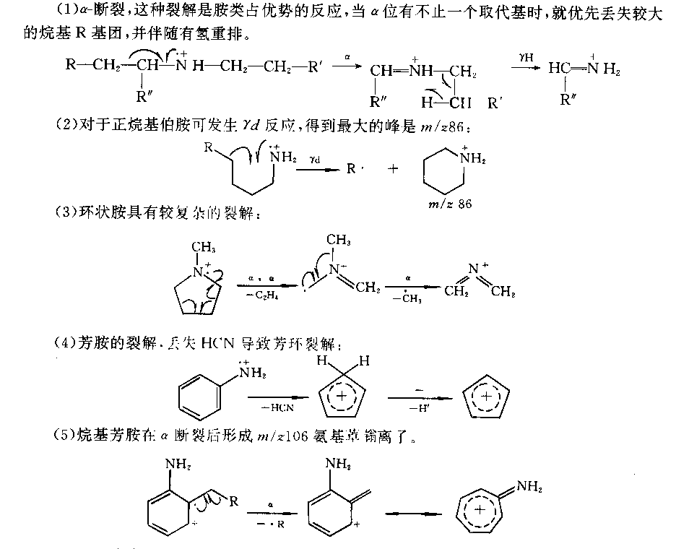
八、胺
1、分子离子峰
脂肪族胺的分子离子峰很弱，
环胺、芳胺的分子离子峰很强。
2、断裂方式

Slide 57
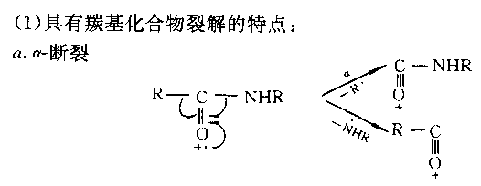
九、酰胺
1、分子离子峰
酰胺类分子离子峰通常可测到。
2、断裂方式（具有羰基裂解的特点）

Slide 58
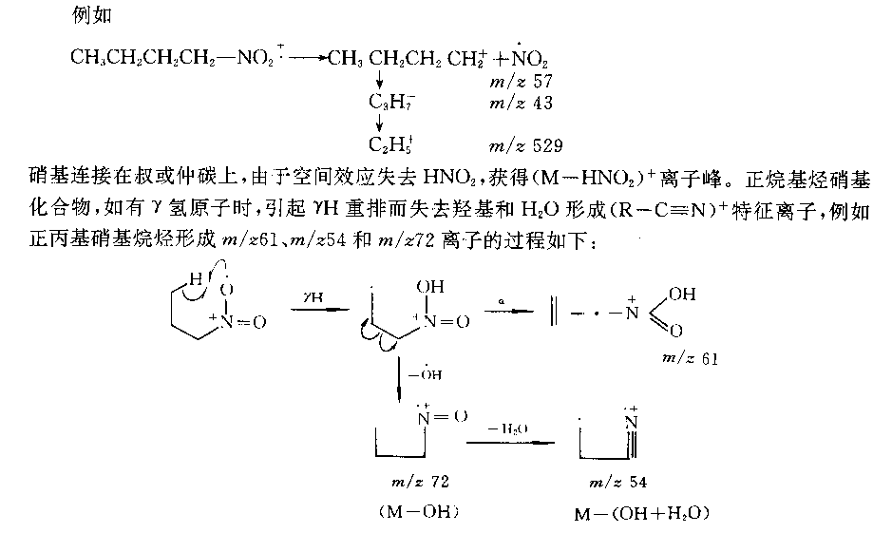
十、硝基化合物

Slide 59
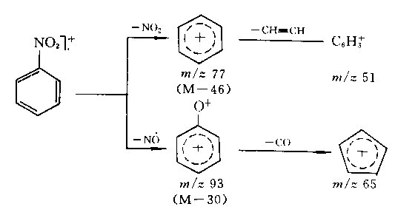

Slide 60
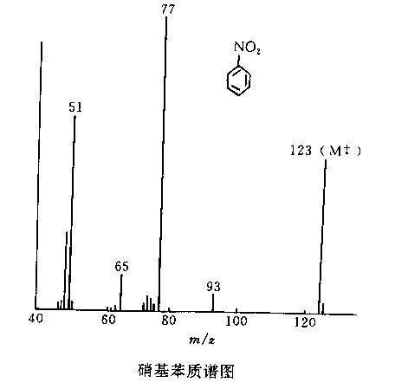

Slide 61
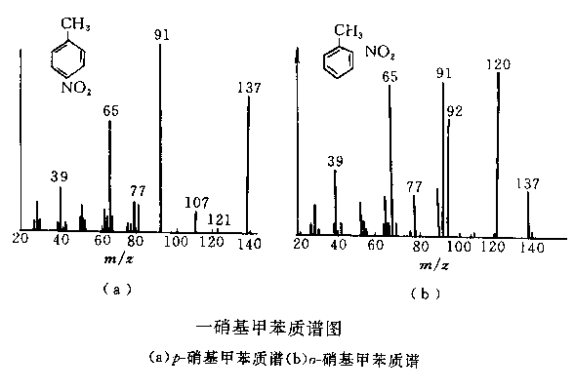

Slide 62
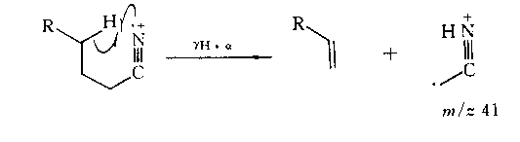
十一、腈

Slide 63
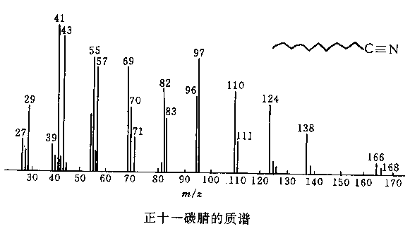

Slide 64
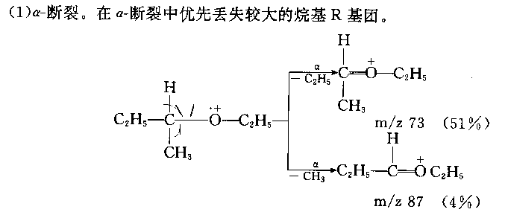
十二、醚
1、分子离子峰
脂肪族醚的分子离子峰不稳定，
芳香族醚的分子离子峰较强。
2、断裂方式

Slide 65



Slide 66


Slide 67


Slide 68
十三、卤代烃
1、分子离子峰
脂肪族卤代烃的分子离子峰很弱，
芳香族卤代烃的分子离子峰很强。
2、同位素峰
含氯、溴的化合物有非常强特征的同位素峰。
3、断裂方式

Slide 69


Slide 70
第六节 有机质谱的解析
一、分子量的测定
1、分子量的概念
有机质谱在分子量的概念与采用周期表中原子量计算的分子量是不同的，有机质谱中分子量是分子离子的质量，而分子离子是最轻同位素的原子组成的，所以有机质谱中分子量是由最轻同位素的原子量计算而得。一般所说的分子是由元素周期表中原子组成，而其分子量是由各种同位素加权平均值的原子量计算而得。

Slide 71
2 、分子离子峰的判断与分子量的确定
确定分子离子峰，就可以知道有机物精确的分子量。
一般来说，在质谱图中质荷比大的一群峰中常常有分子离子峰，但不是所有的有机化合物都呈现分子离子峰。
（1）分子离子峰一般应是质谱中最高质量端最大丰度的峰。一般情况下，分子离子峰是有机质借图中最高质量端最大丰度的峰，但具有最大质量数的峰不一定就是分子离子峰。醛类、酮类、缩醛、仲醇、含氮杂环等化合物易失掉一个氢，出现(M-l)⁺峰、而胺类、醚类、酯类、多元酸、含硫化合物，在电子轰击条件下容易质子化出现(M+l)⁺峰、

Slide 72
醇类容易失水，出现(M-18) +峰。有些硝基化合物、易于分解的有机化合物及支链烷烃，在电子轰击条件下得不到分子离子峰，只有碎片峰。
（3）分子离子应符合氮规则。有机化合物主要由C、H、O、N、S、CI、Br、1、F、P等元素组成。在质谱中有机化合物分子中含有偶数个（包括零）氮原子的分子离子，质量一定是偶数；而含有奇数个氮原子的分子离子，质量数一定是奇数，这个规则称为“氮规则”。因为某些元素的最大丰度的同位素（轻同位素）的原子的质量数为偶数，其化合价亦

Slide 73
为偶数，如¹²C、¹⁶O、³²S等。而质量数为奇数的原子化合价均为奇数，如¹H、³⁵CI、⁵¹P等。根据各原子化合价之间化合原理，它们之间化合时偶数化合价的原子必与偶数个奇数化合价的原子相化合，其总原子量为偶数。化合成的化合物分子量必为偶数；但¹⁴N这个原子例外。它具有偶数原子量和奇数化合价。因此含奇数个氮的化合物中，其奇数个氮必与奇数个奇数化合价的原子化合，化合成的化合物分子量为奇数；而偶数个氮（不含氮）的原子必与偶数个奇数化合价的原子化合，其化合物的分子量为奇数、也就是说氮的总化合价为偶数的子量为偶数（其中只有NO例外）。

Slide 74
这规则用于其他碎片离子时，则是含偶数个氮原子的奇电子离子其质量是偶数；而含偶数个氮原子的偶电子离子其质量将是奇数。而分子离子均是奇电子离子。应含偶数个（不含氮）氮原子。
（4）必须有合理的质量碎片的丢失。分子离子峰的裂解过程中常常会失去小质量的中性碎 片和自由基。因此裂解过程中分子离子（母离子）与子离子之间的质量差一定要合理，例如出现质量差15或18，就丢失-CH₃或一个分子水是合理的。而丢失4~13原子质量单位是不合理的。因为分子离子

Slide 75
一般不会失去三个以上的氢或不够一个次甲基的碎片，即使失去一个次甲基14个原子质量单位，在分子离子裂解中也是极少见的。因此出现这种情况，说明该峰不是分子离子；或者该峰是分子离子，而相邻的峰是杂质峰。同样丢失21~26、37、38、50~53、65、66等等也是不合理的。

Slide 76
二、分子式的确定
（1）同位素丰度法
当分子离子确定以后，在低分辨质谱仪中可以以此峰高为基峰求出（M+1）、（M+2）同位素峰的相对强度，再利用Beynon表可求出分子式，此为同位素丰度法。
（2）高分辨质谱法
在高分辨质谱中，可准确地给出精确分子量，根据其质量推出分子式，此称为高分辨质谱法。

Slide 77
二、分子式的确定
1、同位素峰与分子式
（l）同位素峰簇。有机化合物中常见的元素不只含有一种同位素，因此在分子离子峰或碎 片离子峰附近一般都以同位素峰簇的形式存在。
常见元素的同位素丰度如下表所示，根据此丰度表可计算出化合物中分子离子峰旁的(M+1)、
(m+2)的同位素峰的丰度比。

Slide 78

同位素峰的相对强度与元素的组成以及同位素的天然丰度有关。利用此原理从质谱图中找出分子离子峰及它的同位素峰的相对强度即可推断分子式。

Slide 79
（2）同位素峰丰度法推断分子式。
由于天然同位素的存在，一个纯的有机化合物将会得到一个由各种同位素修组成的“混合”质谱图。在分子离子峰近旁将形成（M+1）、（M+2）、（M+3）等一组同位素峰；在碎片离子峰近旁也同样如此。这些同位素峰的相对强度决定于分子中所含元素的原子数目和各元素的天然同位素丰度即取决于分子的元素组成。反之若测定质谱中某质量峰及各同位素相对强度比，也就可以求得该质量峰的元素组成，这就是同位素法测定化台物分子式的依据和原理。

Slide 80
在碳元素中，除¹²C外，还有¹³C，含量¹²C为98.92%,¹³C为1.08％。因此，在烃类化合物中，在出现分子离子峰的同时，还伴随出现同位素峰(M+1)、(M+2)……。甲烷的同位素峰的丰度约1.1%，其他烃类化合物的同位素峰丰度为1.1%的倍数。
因M+1峰的丰度与分子中的碳原子数相对应成比例，故根据M+1峰与分子离子峰(M⁺)相对丰度可计算出化合物分子中的碳原子数．

Slide 81
化合物 | M⁺ | M⁺+1
CH₄ | 16 | 17
 | 100% | 1.1%
CH₃CH₃ | 30 | 31
 | 100% | 2.2%
丁烷 | 58 | 59
 | 100% | 4.4%
戊烷 | 70 | 71
 | 100% | 5.5%

Slide 82
对仅含有C、H、O、N元素的有机化合物，Beynon收集了250原子量以内的碳氢氧氮各种组合式的同位素丰度相对强度比，即M+1/M、M+2/M以百分数表示。
从未知物质谱图可测量出M峰、M+1峰和M+2峰的强度，从而计算出M+l峰相对M峰的相对强度比M+1/M及M+2峰相对M峰的相对强度比M+2/M。由于溴、氯、硫的同位素对P(M+1)%贡献大，所以从M+2/M可知分子中是否存在溴、氯、硫原子，并能计算出其存在原子数。应该注意在应用Beynon表时，如有氯、溴存在时应扣除其对M+2/M的

Slide 83
贡献，如有硫存在时应扣除硫对M+2/M和M+1/M的贡献。然后利用扣除了溴、氯、硫对M+l/M、M+2/M的贡献后的M+l/M和M+2/M，从附录Ⅳ Beynon表可以查出几个可能的碳、氢、氧、氮四种元素组成的分子式。再由‘氮规则”及有机化学的基本知识等删去一些不合理的元素组成式后可得到唯一的元素组成式。

Slide 84


Slide 85
三、 分子结构的推断
通过质谱图的分析，把分子裂解的碎片通过各种途径合理的拼接起来，即成了一个完整的分子结构。因此用质谱推断分子结构也是不可缺少的工具。为了找出各峰之间的母子关系推测结构，其亚稳峰的检测和分析是极其重要的。
1、 亚稳离子与分子裂解的关系
某一离子脱离离子室后，在飞行过程中发生裂解，并形成低质量、低丰度的离子称作亚稳离子。在质谱图上表现为丰度低、高斯型或平顶型跨2～5个原子质量单位的峰称为亚稳峰。

Slide 86
质量为m₁的离子，若在离子室中进一步裂解，则生成质量为m₂的离子，m₁⁺→m₂⁺+中性碎片。但常常有一些m₁离子，在离子室内没有裂解，而在加速过程中或加速之后到进入电磁场之前这一段飞行时间内发生裂解，失去一个中性碎片，形成质量与离子室内裂解的碎片离子相同质量的m₂⁺。如在离于室内由m₁⁺裂解形成m₂⁺所获得的能量为 eV₁，则在加速过程和脱离离子室后裂解产生m₂⁺所获得的能量是在离子室获得的能量eV₁的一部分。因此在离子室裂解的m₂⁺所获得的能量比电离室内裂解的m₂⁺所获得的能量低，所以进入磁场后偏转半径就比较小。又由

Slide 87
于在加速过程中裂解的几率比在离子室内裂解的几率小，所以在质谱图中表现为宽度可跨几个质量、低矮的、强度为m₁离子的1~3%的峰，其质荷比比m₁、m₂都低。

Slide 88
2、质谱图的解析
所谓质谱图的解析即从质谱图的各种峰推断有机化合物的分子结构，其步骤如下：
（1）由最高质量端的一组峰研究分子离子峰
a. 是否具有分子离子峰的特征；
b. 由分子离子峰强度的大小，大体上可了解到是芳香族化合物，还是脂肪族化合物；
c. 分子离子的质量数是奇数还是偶数，由此可粗略地了解此化合物含有偶数个氮，不含氮还是含奇数个氮。
d. 由同位素峰群相对强度的大小，可以知道是否有Br、CI、S等元素；
c. 求出化合物的分子式和不饱和度数。

Slide 89
（2）研究碎片离子的情况
a. 特征断裂是否明显，由此可估算出化合物的结构类型或裂解类型。如表所示。
c．重要离子质量的奇偶数特性可说明是重排过程或是逆狭尔斯一阿德尔（逆 Ders —Alder）反应；
d. 高分辨质谱分析可给出这些离子的化学组成。

Slide 90


Slide 91


Slide 92
（3）列出部分结构单元
a. 有哪些结构单元；
b.“亚稳峰”是否指出各主要离子之间的某些关系；
c. 根据各结构单元算出不饱和度与原子数
d 除了这些结构单元以外，其余部分可能是什么。
（4）推断结构式
a. 将各结构单元和剩余部分结构按所有可能的结合方式联结起来；
b. 用质谱或其他数据，舍去不合理的结构式，即得到比较合理的结构式。

Slide 93

例1、某化合物的质谱图如图所示，亚稳离子峰表明有如下
关系：m/z154→139→111，求该化合物的结构式。

Slide 94


Slide 95


